Slide 1
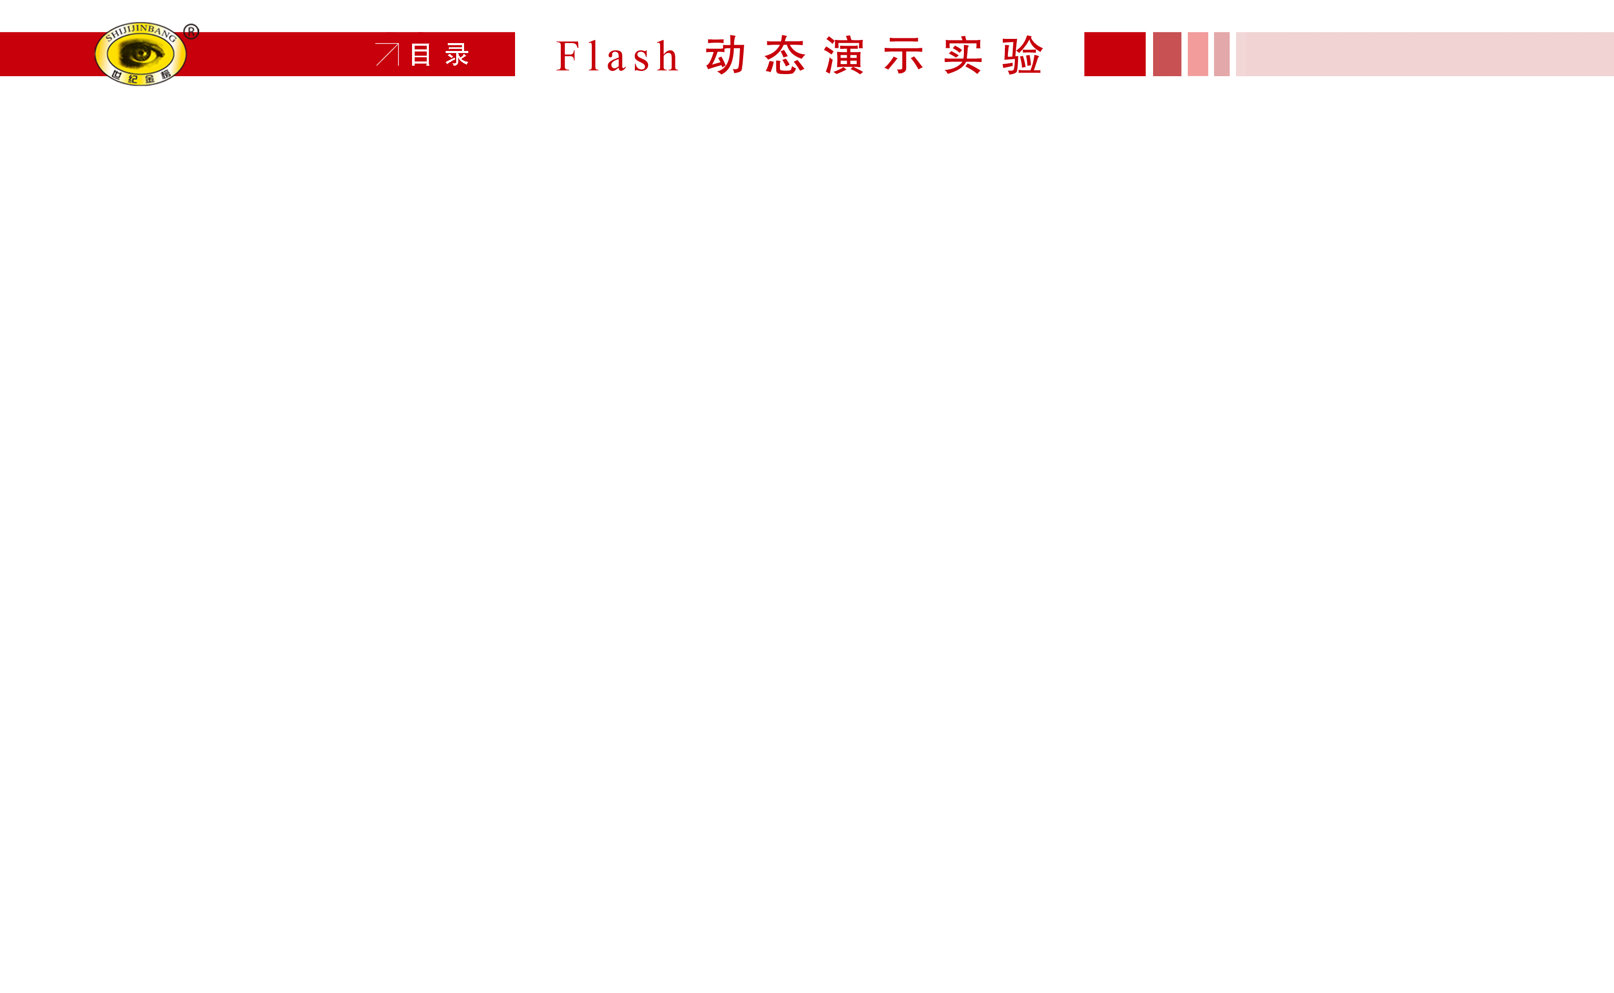


Slide 2

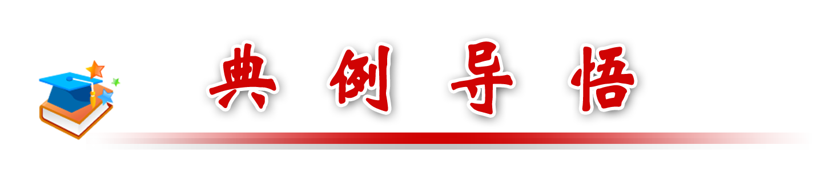


（2014·高考组合题）（1）判断下列说法是否正确：
①(2014·新课标全国卷Ⅰ)酸式滴定管装标准溶液前，必须先用该溶液润洗。( )
②(2014·新课标全国卷Ⅰ)酸碱滴定实验中，用待滴定溶液润洗锥形瓶以减小实验误差。( )
③(2014·安徽高考)测定NaOH溶液的浓度，需要的仪器有滴定管、锥形瓶、烧杯，试剂有NaOH溶液、0.100 0 mol·L⁻¹盐酸。( )
④（2014·山东高考）中和滴定实验的操作图： 。( )

Slide 3

（2）(2014·福建高考节选)葡萄酒常用Na₂S₂O₅作抗氧化剂。测定某葡萄酒中抗氧化剂的残留量(以游离SO₂计算)的方案如下：
(已知：滴定时反应的化学方程式为SO₂＋I₂＋2H₂O===H₂SO₄＋2HI)
①按上述方案实验，消耗标准I₂溶液25.00 mL，该次实验测得样品中抗氧化剂的残留量(以游离SO₂计算)为_______g·L⁻¹。
②在上述实验过程中，若有部分HI被空气氧化，则测定结果________(填“偏高”“偏低”或“不变”)。

Slide 4
【解析】（1）①滴定管使用前，要先用标准液润洗，减小实验误差，正确。
②酸碱滴定实验中，不能用待测液润洗锥形瓶，否则会导致待测液增多，影响测定结果，错误。
③缺少指示滴定终点的指示剂，错误。
④根据图中的信息可知，该实验使用酸标液滴定碱待测液，所以酸标液应为酸式滴定管盛放，而图中的是碱式滴定管，错误。

Slide 5
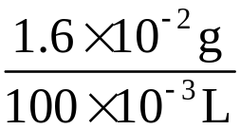
（2）①SO₂ ＋ 2H₂O ＋ I₂====H₂SO₄ ＋ 2HI
64 g 1 mol
x 0.01×25×10^{－3}mol
求得：x＝1.6×10^{－2}g
则样品中抗氧化剂的残留量＝ ＝0.16 g/L。
②若有部分HI被空气氧化生成I₂，则所消耗标准I₂溶液的体积减少，则测得样品中抗氧化剂的残留量将偏低。

Slide 6
答案：（1）①√ ②× ③× ④×
（2）①0.16 ②偏低

Slide 7
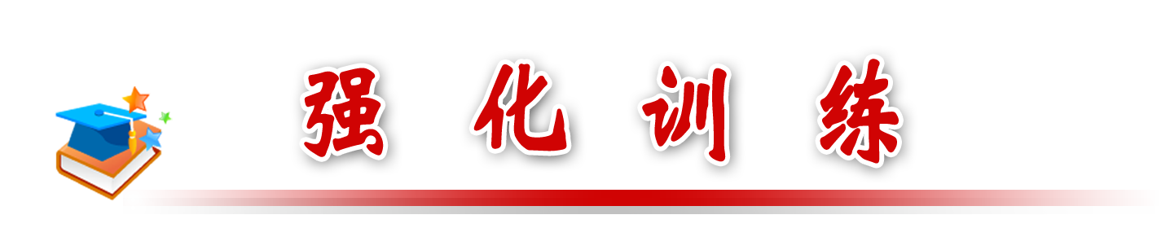
1.下面是一段关于中和滴定实验操作的叙述：
①取一锥形瓶，用待测NaOH溶液润洗两次。②在一锥形瓶中加入25mL待测NaOH溶液。③加入几滴石蕊试剂做指示剂。④取一支酸式滴定管，洗涤干净。⑤直接往酸式滴定管中注入标准酸溶液，进行滴定。⑥左手旋转滴定管的玻璃活塞，右手不停摇动锥形瓶。⑦两眼注视着滴定管内盐酸溶液液面下降，直至滴定终点。文中所述操作有错误的序号为( )
A．④⑥⑦ B．①⑤⑥⑦ C．③⑤⑦ D．①③⑤⑦

Slide 8
【解析】选D。本题考查中和滴定的基本实验操作和注意事项。锥形瓶不能用待测液洗涤，否则将会使测定结果偏高， ①错误；若加入石蕊试剂做指示剂，达到滴定终点时，溶液颜色由蓝色变为紫色，颜色变化不明显，所以石蕊不能作为中和滴定的指示剂，一般采用酚酞试液或甲基橙溶液做指示剂， ③错误；酸式滴定管洗涤干净后要用标准酸溶液润洗，否则将使标准液浓度降低，消耗的标准液偏多，结果偏高，⑤错误；判断是否达到滴定终点时，视线应该时刻注视着锥形瓶中溶液颜色的变化，当加入最后一滴标准液，溶液颜色恰好变化，且在半分钟内不能恢复原色，则中和滴定达到终点，⑦错误。

Slide 9
2．实验室用已知浓度的盐酸标准溶液滴定未知浓度的NaOH溶液，下列操作导致中和滴定实验结果偏高的原因是 ( )
A.盛标准液的滴定管尖嘴部位有气泡，在滴定时气泡消失
B.酸式滴定管读数时，滴定前仰视，滴定终点时又俯视
C.量取待测液的滴定管，用水洗后，未用待测液润洗
D.滴定时用的锥形瓶中加入待测液后又加少量水稀释

Slide 10
【解析】选A。A项,滴定前有气泡，使初始读数偏小，滴定后,原先气泡占据的体积充满标准液,使标准液用量偏多,测定结果偏高；B项,滴前仰视,读数偏大;滴定终点俯视,读数偏小,因此标准液用量减少了,测定结果偏低；C项,待测液被管壁附着的水稀释,使待测液浓度降低,测定结果偏低；D项,不影响锥形瓶内NaOH溶质的量,标准液用量不变,测定结果不受影响。

